Slide 1
伞兵模拟集结系统展示
崔浩 2018214160
张苏坤 2018214135
钟春蒙 2018214147
傅嘉亮 2018270123
李剑鸣 2018280676
2019年6月25日
Notes:
学院 日期

Slide 2
内容提要
系统技术架构
算法流程设计
系统特色
系统演示

Slide 3
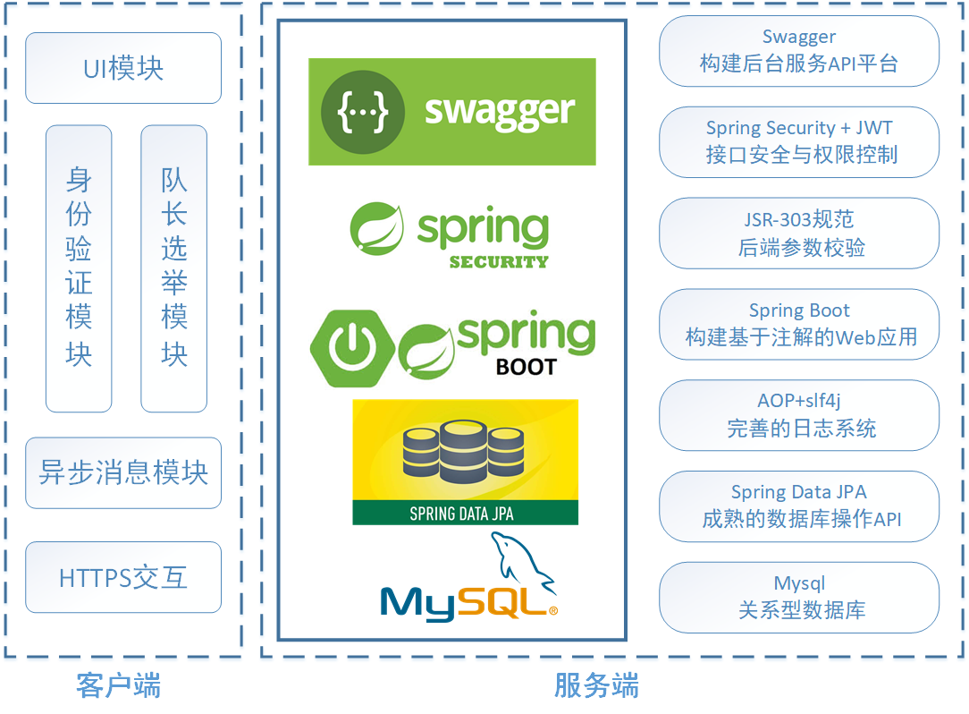
系统技术架构

Slide 4
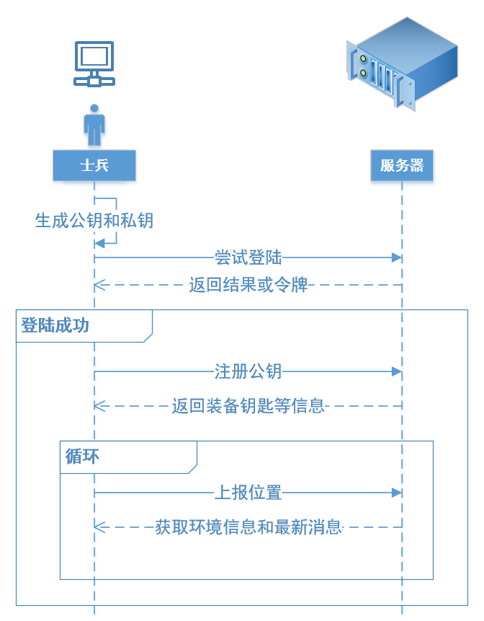
算法流程设计
使用登陆令牌保护接口
登陆时获取token
使用token调用接口
初始化认证
使用轮询获取最新消息
获取最新消息
获取队友信息
获取环境状态

Slide 5
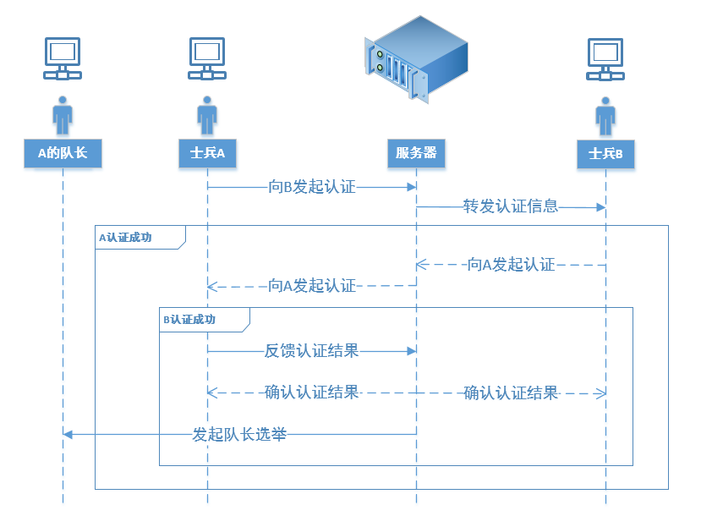
算法流程设计
身份认证

Slide 6
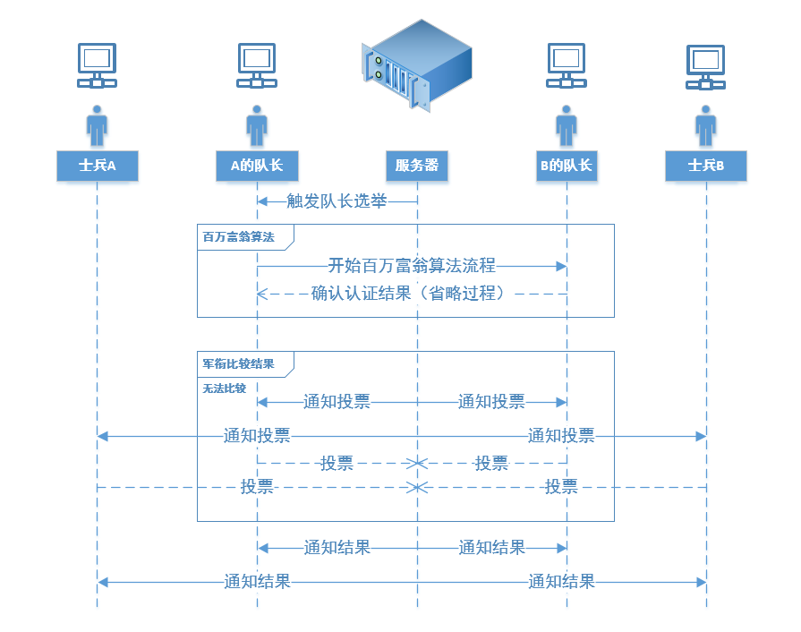
算法流程设计
选举队长

Slide 7
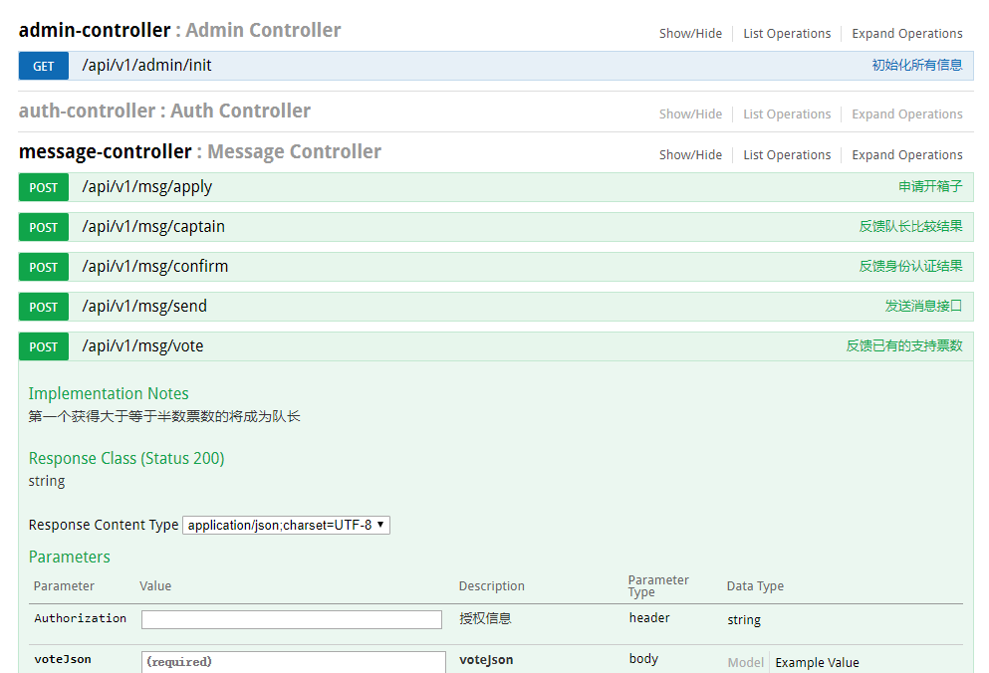
系统特色
https://39.106.7.201/swagger-ui.html
使用Swagger构建开放平台API文档

Slide 8
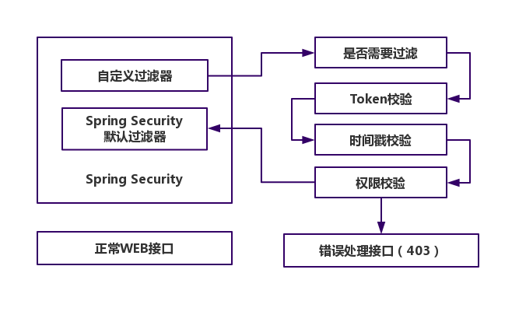
系统特色
登陆获取Json Web Token
JWT是一个轻巧的Token验证规范：
Header：包含使用算法名，不加密
Payload：标准字段+自定义信息
Signature：Base64(header.payload)+签名
使用Spring Security进行身份认证和权限控制

Slide 9
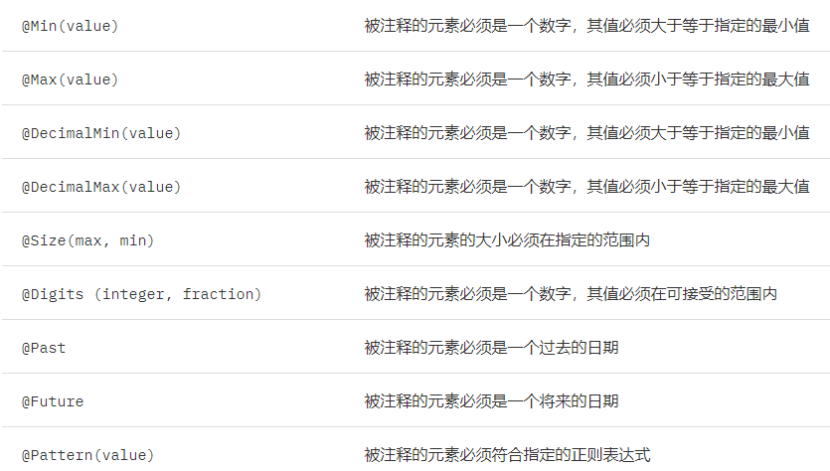
系统特色
JSR-303 Bean Valitation
使用注解的方式在服务端二次校验参数

Slide 10
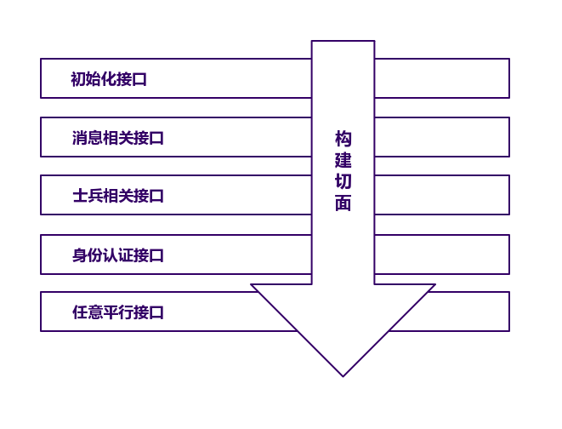
系统特色
AOP：构建服务端接口切面
slf4j：独立的日志记录库

Slide 11
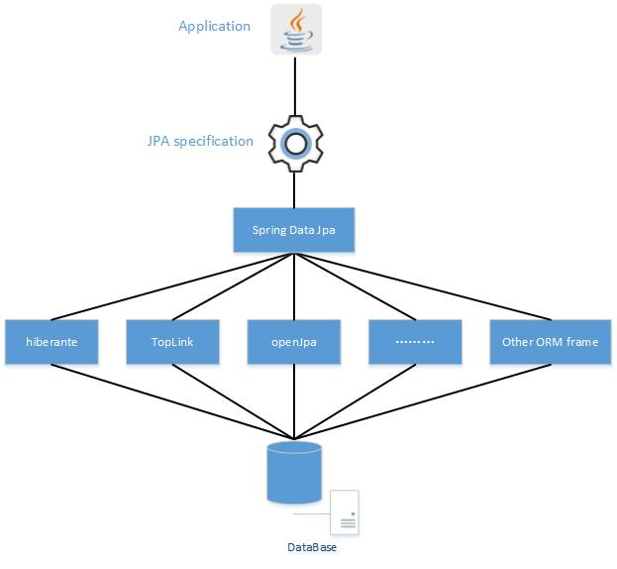
系统特色
JPA：Java Persistence API
封装于传统ORM之上
设计接口而不是设计实现

Slide 12
系统特色
身份认证与权限控制
输入参数校验
纵深防御
逻辑校验和判断
访问和运行日志记录
规范的数据库操作

Slide 13

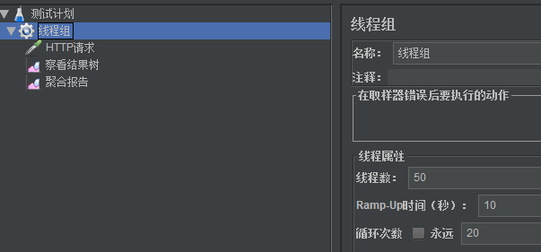
系统特色
使用Jmeter进行性能测试
1核1G内存单例
1000次调用
50线程并发
每个线程不间断调用20次
中位数294ms
最小调用时间30ms，异常率0%

Slide 14



系统演示

Slide 15
谢 谢！
API: https://39.106.7.201/swagger-ui.html

